Slide 2
Etholiad y Senedd 2021
Notes:
Etholiadau sy’n penderfynu pwy sy’n rhedeg y wlad am y 5 mlynedd nesaf
Bydd pob ardal yng Nghymru yn dewis Aelod lleol o’r Senedd, neu AS
Bydd pobl ifanc 16/17 oed yn gallu pleidleisio am y tro cyntaf

Slide 3
Prosiect Pleidlais
Notes:
Etholiad paralel a luniwyd ar gyfer pobl ifanc 11-15 oed
Bydd pleidleisiau ar draws Cymru yn cael eu cyfrif, er mwyn i ni fedru gweld pwy fyddai’n rhedeg y wlad petai pobl ifanc yn unig yn penderfynu
Fydd y bleidlais yma ddim yn cyfri tuag at etholiad go iawn y Senedd ym mis Mai, ond bydd yn eich helpu i ddysgu mwy am sut mae etholiadau’n gweithio a pham maen nhw’n bwysig i bawb ohonon ni

Slide 4
Ydy etholiadau’n effeithio arnoch chi?
Notes:
Gofynnwch i’r myfyrwyr ydyn nhw’n meddwl bod etholiadau’n effeithio arnyn nhw
Gwnewch un o’r gweithgareddau o’r cynllun gwers

Slide 5
Amserlen ddyddiol (enghreifftiau)
Enghraifft 1
Enghraifft 2
8am: Dal y bws i’r ysgol 9am: Dechrau gwersi 1pm: Cael cinio 3pm: Dal y bws adre 5pm: Mynd i’r parc
8am: Brwsho dannedd 9am: Cerdded yn y goedwig
1pm: Cael cinio 2pm: Mynd i’r amgueddfa
4pm: Mynd i’m clwb
Notes:
Mae hon yn enghraifft ar gyfer Opsiwn 1, y gallech ei dangos i’r myfyrwyr.

Slide 6
Widgit symbols © Widgit software www.widgit.com
Notes:
Mae etholiadau’r Senedd yn effeithio ar yr holl bethau hyn: Arholiadau; Beth rydych chi’n dysgu yn yr ysgol; Ydych chi’n gallu cael bws ysgol am ddim; Pa mor dda yw llwybrau cerdded yn eich cymuned chi

Slide 7
Widgit symbols © Widgit software www.widgit.com
Notes:
Mae etholiadau’r Senedd yn effeithio ar yr holl bethau yma: Faint o arian mae eich cyngor yn cael ar gyfer clybiau ieuenctid; Sut mae ysbytai’n cael eu rhedeg; Cefnogaeth i iechyd meddwl

Slide 8
Widgit symbols © Widgit software www.widgit.com
Notes:
Mae etholiadau’r Senedd yn effeithio ar yr holl bethau hyn: faint o wastraff sy’n cael ei ailgylchu, a’r amgylchedd; cefnogaeth ychwanegol i bobl ifanc a theuluoedd (nid Credyd Cynhwysol), gan gynnwys: help i brynu gwisg ysgol ac offer, help ychwanegol i blant sydd wedi bod mewn gofal, grantiau ar gyfer myfyrwyr Prifysgol; sut mae taclo digartrefedd

Slide 9
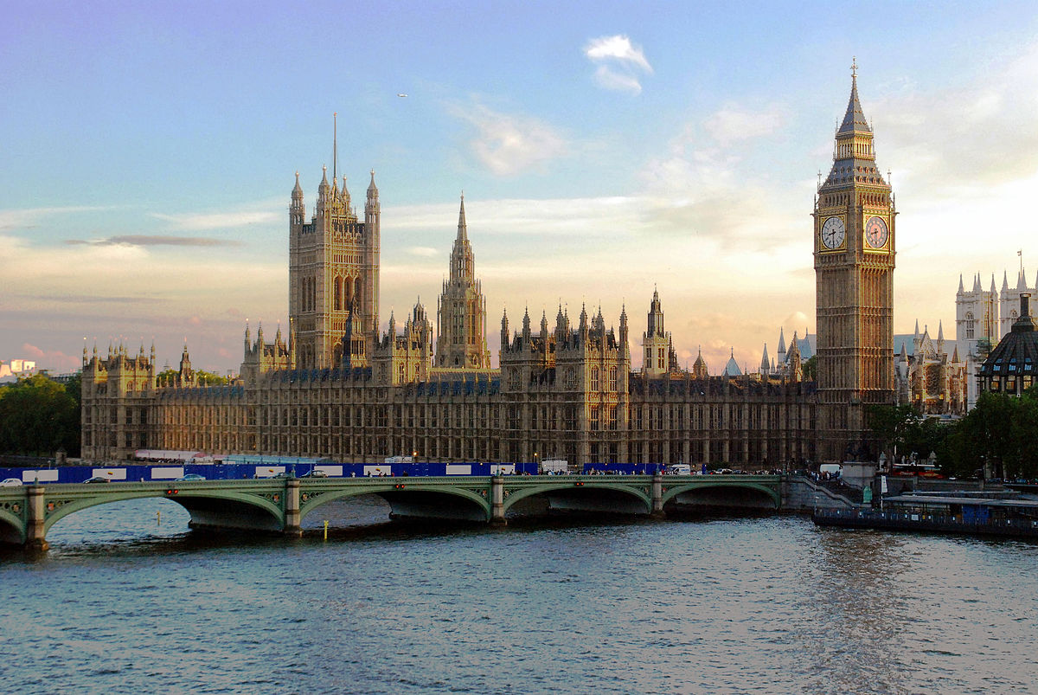
Senedd Cymru neu Senedd San Steffan?
Notes:
Dywedwch wrth y myfyrwyr y byddwch chi’n chwarae gêm o’r enw ‘Senedd Cymru neu Senedd San Steffan’. Bydd gennych chi 12 o ffeithiau ar y sleidiau nesaf sy’n cyfeirio at y naill neu’r llall – bydd angen iddyn nhw ddweud ydyn nhw’n meddwl bod y ffeithiau am Senedd Cymru (ar y chwith) neu Senedd San Steffan (ar y dde).

Slide 10
Senedd Cymru neu Senedd San Steffan? C1. C2.
Widgit symbols © Widgit software www.widgit.com
Notes:
Cwestiwn 1: Adeilad pa senedd sy’n casglu dŵr glaw i fflysho’r toiledau ac yn llosgi deunydd wedi’i ailgylchu i’w wresogi?
Ateb: Senedd Cymru
Cwestiwn 2: Aelodau pa senedd sy’n penderfynu pwy sy’n gallu cael prydau ysgol am ddim yng Nghymru?
Ateb: Senedd Cymru
Cwestiwn cysylltiedig: Gofynnwch i’r disgyblion ydyn nhw’n gwybod pa seren o Loegr roddodd bwysau ar Lywodraeth y Deyrnas Unedig yn ddiweddar i roi prydau ysgol am ddim i fwy o blant yn Lloegr? Ateb: Marcus Rashford, pêl-droediwr Manchester United.

Slide 11
Senedd Cymru neu Senedd San Steffan? C3. C4.
Widgit symbols © Widgit software www.widgit.com
Notes:
Cwestiwn 3: Aelodau pa senedd sy’n penderfynu ar gyfyngiadau’r coronafeirws yng Nghymru?
Ateb: Senedd Cymru
Cwestiwn 4: Aelodau pa senedd sy’n effeithio ar sut mae ysbytai’n cael eu rhedeg yng Nghymru, a sut rydych chi’n cael help gyda’ch iechyd meddwl?
Ateb: Senedd Cymru

Slide 12
Senedd Cymru neu Senedd San Steffan? C5. C6.
Widgit symbols © Widgit software www.widgit.com
Notes:
Cwestiwn 5: Pa senedd ceisiodd Guto Ffowc ei chwythu i fyny ar 5 Tachwedd 1605?
Ateb: San Steffan
Cwestiwn 6: Aelodau pa senedd sy’n penderfynu ddylai plant yng Nghymru sefyll arholiadau TGAU a Lefel A?
Ateb: Senedd Cymru

Slide 13
Senedd Cymru neu Senedd San Steffan? C7. C8.
Widgit symbols © Widgit software www.widgit.com
Notes:
Cwestiwn 7: Aelodau pa senedd oedd y cyntaf i gyflwyno’r tâl o 5c am fagiau plastig?
Ateb: Senedd Cymru
Cwestiwn 8: Aelodau pa senedd sy’n penderfynu ble mae aelodau o’r lluoedd arfog yng Nghymru yn mynd a beth maen nhw’n gwneud?
Ateb: San Steffan

Slide 14
Senedd Cymru neu Senedd San Steffan? C9. C10.
Widgit symbols © Widgit software www.widgit.com
Notes:
Cwestiwn 9: Pa senedd sy’n effeithio ar faint o arian sydd gan eich cyngor chi i’w wario ar glybiau ieuenctid?
Ateb: Senedd Cymru
Cwestiwn 11: Aelodau pa senedd sy’n penderfynu faint mae myfyrwyr o Gymru yn talu wrth fynd i’r Brifysgol?
Ateb: Senedd Cymru

Slide 15
Senedd neu San Steffan? C11. C12.
Widgit symbols © Widgit software www.widgit.com
Notes:
Cwestiwn 11. Aelodau pa senedd sy’n gallu creu rheolau ar gyfer cwmnïau cyfryngau cymdeithasol i gadw pobl ifanc yn ddiogel ar-lein?
Ateb: San Steffan
Cwestiwn 12. Mae 100 set o risiau, mwy na 1,000 o ystafelloedd a 3 milltir o goridorau yn y senedd yma. Pa un?
Ateb: San Steffan

Slide 16
Beth mae pleidleisio’n gwneud?
Widgit symbols © Widgit software www.widgit.com
Notes:
Gofynnwch am dri gwirfoddolwr i weithredu fel Aelodau o’r Senedd.
Gwahoddwch nhw i gymryd rôl ymgeiswyr – esbonio eu bod nhw eisiau bod yn Aelodau o’r Senedd, a bydd aelodau eraill y dosbarth yn pleidleisio i benderfynu p’un ohonyn nhw fydd yn ennill.
Esboniwch mai un o’r prif faterion mae’r Senedd eisiau penderfynu arno yw faint o’r gloch mae’r ysgol yn cychwyn ac yn gorffen.
Gofynnwch i’r tri myfyriwr faint o’r gloch maen nhw eisiau i’r ysgol gychwyn a gorffen. Dyma’r newid byddan nhw’n brwydro drosto os byddan nhw’n cael eu hethol i’r Senedd.
(Gallech chi gyfnewid hyn yn hwylus am fater gwahanol sy’n addas i’ch dosbarth).
Ysgrifennwch eu hatebion ar y bwrdd. Rhaid i’r atebion fod yn wahanol i’w gilydd.
Nawr gofynnwch i’r dosbarth pa un o’r tri bydden nhw eisiau dewis i’w cynrychioli nhw yn y Senedd? Trefnwch bleidlais yn y dosbarth i ddewis enillydd.
Esboniwch y bydd yr enillydd yn awr yn sefyll o blaid yr opsiwn yna yn y Senedd, fydd yn golygu ei fod yn fwy tebygol y bydd y gyfraith yn cael ei newid yn y ffordd yna.
Gofynnwch i’r myfyrwyr ystyried sut gallai eu pleidlais mewn etholiad effeithio ar sut mae cyfreithiau’n cael eu creu.

